Slide 1
Matrius
estrictament diagonalment
dominants
(EDD)
Matrius
estrictament diagonalment
dominants
(EDD)
*
*
*
*

Slide 2
Objectius
• Presentar el concepte de matriu estrictament diagonalment
dominant (EDD).
• Presentar i demostrar dues importants propietats de les matrius
estrictament diagonalment dominants (una d’aquestes propietats
involucra únicament a matrius hermitianes).
Per completitud, alguns d’aquests
resultats auxiliars també seran demostrats.
Amb aquesta finalitat, comencem establint notacions útils i mostrant
alguns conceptes i resultats afins.

Slide 3
Per a començar [notacions]
M_{C}(n x n) : conjunt de matrius quadrades amb n files i n columnes,
amb entrades que pertanyen al conjunt dels nombres
complexos (C).
M_{R}(n x n) : conjunt de matrius quadrades amb n files i n columnes,
amb entrades que pertanyen al conjunt dels nombres
reals (R).
Clarament M_{R}(n x n) ⊂ M_{C}(n x n) (tota matriu real és complexa).

Slide 4
Per a començar [notacions]
• Donada A ∈ M_{C}(n x n), la matriu transposada de A és A^{T} ∈ M_{C}(n x n)
amb entrades
(A^{T})_{ij}=A_{ji}, per a tot i, j = 1, 2,…, n,
el primer índex indicant files, el segon columnes; així, cada fila
(horitzontal) de A^{T} és la corresponent columna (vertical) de A.

Slide 5
Per a començar [notacions]
• Donada A ∈ M_{C}(n x n), la matriu transposada conjugada (o adjunta) de A
és la matriu A* ∈ M_{C}(n x n) amb elements de matriu
(A*)_{ij}=A_{ji}, per a tot i, j = 1, 2,…, n
(A* s’obté conjugant cada entrada de A^{T}).
Per exemple, per a la matriu A = tenim:
A^{T} = , A* =
-4+i 1-2i
3i 5
-4+i 3i
1-2i 5
-4-i -3i
1+2i 5

Slide 6
Per a començar [notacions]
• Clarament, els conceptes de transposada i d’adjunta es mantenen
per a matrius no quadrades.
I és fàcil veure que, per a qualssevol dues matrius A, B per a les que
el producte AB existeix, i per a qualsevol nombre a ∈ C, es compleix:
⊳ (AB)^{T} = B^{T} A^{T} , (a A)^{T} = a A^{T}
⊳ (AB)* = B* A* , (a A)* = a A*.

Slide 7
Per a començar [notacions]
•Es diu que A ∈ M_{C}(n x n) és simètrica si A^{T} = A
(normalment estem interessats en matrius reals simètriques).
•Es diu que A ∈ M_{C}(n x n) és hermitiana (o autoadjunta) si A* = A.
① Tot element diagonal A_{ii} és real.
Notem que per a una matriu hermitiana A ∈ M_{C}(n x n) :
En efecte, per a tot
i = 1, 2, …, n tenim
(A*)_{ii} = A_{ii} ⇒ (A^{T})_{ii} = A_{ii} ⇒ A_{ii} = A_{ii} ⇒ A_{ii} ∈ R
② Si A ∈ M_{R}(n x n), llavors A^{T} = A.

Slide 8
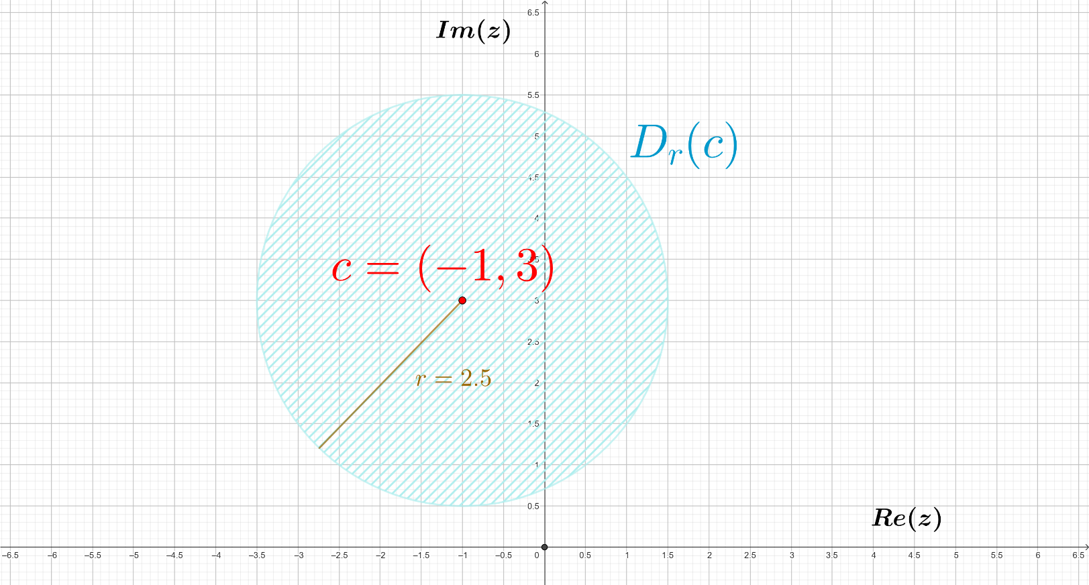
Per a començar [notacions]
Donats c ∈ C i r ∈ R, r > 0, el disc amb centre c i radi r és el conjunt
de nombres complexos a distància com a molt r des de c; és a dir,
D_{r}(c) = { z ∈ C : |z-c| ≤ r }
Geomètricament és un cercle amb centre c i radi r; en el següent
exemple per a c=(-1,3)=-1+3i, r=2.5, D_{r}(c) és l’àrea en color blau:

Slide 9
Per a començar [útil recordar]
Donats A ∈ M_{C}(n x n) i λ ∈ C, es diu que λ és un valor propi (o autovalor)
de A si existeix alguna matriu columna X ∈ M_{C}(n x 1), X ≠ [0]_{n x 1} (X té
alguna entrada no nul∙la) tal que
A X = λ X
λ ∈ C és un autovalor de A ∈ M_{C}(n x n) si i només si
det_{n}(A - λ I_{n}) = 0 (det_{n} = determinant)
I no és difícil veure que
A ∈ M_{C}(n x n) té com a poc 1 autovalor,
i com a molt n autovalors diferents.

Slide 10
Per a començar [útil recordar]
Certament, si λ ∈ C és un autovalor, tenim
A X = λ X (llavors, X* A = X* A* = (AX)* = λ X*)
per a certa matriu columna X ∈ M_{C}(n x 1), X ≠ [0]_{n x 1} (observem que
X* X > 0, real).
Notem que tots els autovalors d’una matriu hermitiana A ∈ M_{C}(n x n)
són reals.
Ara, calculem X* A X de dues formes diferents:
X* A X = X* (A X) = X* λ X = λ (X* X)
X* A X = (X*A) X = λ X* X = λ (X* X)
⇒ 0 = (λ – λ) (X* X) ⇒ 0 = λ – λ
⇒
λ = λ
⇒
λ ∈ R

Slide 11
Per a començar [útil recordar]
• Teorema de Gershgorin. Tots els autovalors d’una matriu quadrada
A = ∈ M_{C}(n x n)
es troben en la unió dels discs D_{R1}(A₁₁), D_{R2}(A₂₂), … , D_{Rn}(A_{nn}) (d’ara
endavant, cercles o discs de Gershgorin), on cada R_{i} és igual a la suma
dels mòduls dels elements no diagonals en fila i, per a tot i = 1, 2, …, n :
R_{i} = ∑ |A_{ij}|.
A₁₁ A₁₂ ∙∙∙ A_{1n}
A₂₁ A₂₂ ∙∙∙ A_{2n}
∙∙∙ ∙∙∙ ∙∙∙ ∙∙∙
A_{n1} A_{n2} ∙∙∙ A_{nn}
j ≠i

Slide 12
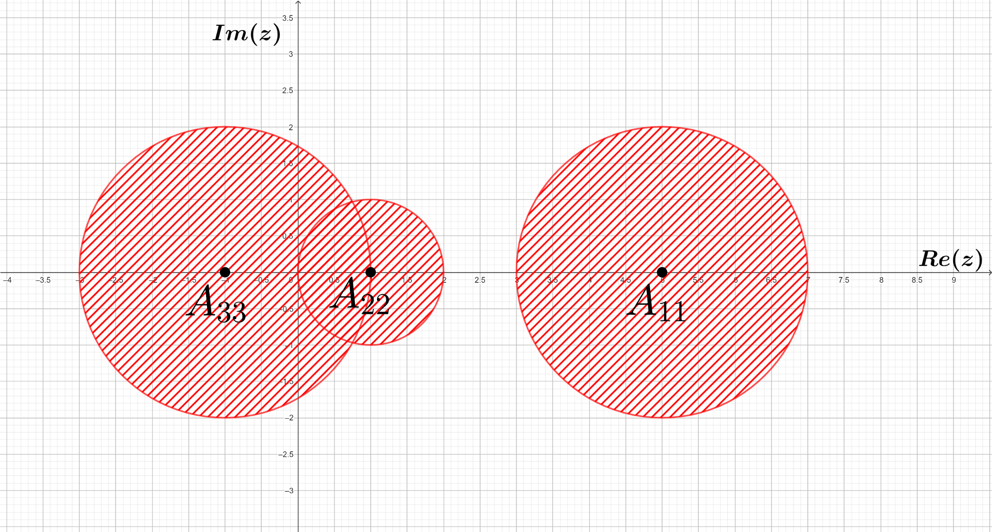
Per exemple, per a la matriu A = tenim:
5 1 1
1 1 0
2 0 -1
Cercles de Gershgorin (mirant les files de A):
A₁₁ = 5, R₁ = |1|+|1| = 2 D₂(5)
A₂₂ = 1, R₂ = |1|+|0| = 1 D₁(1)
A₃₃ = -1, R₃ = |2|+|0| = 2 D₂(-1)

Slide 13
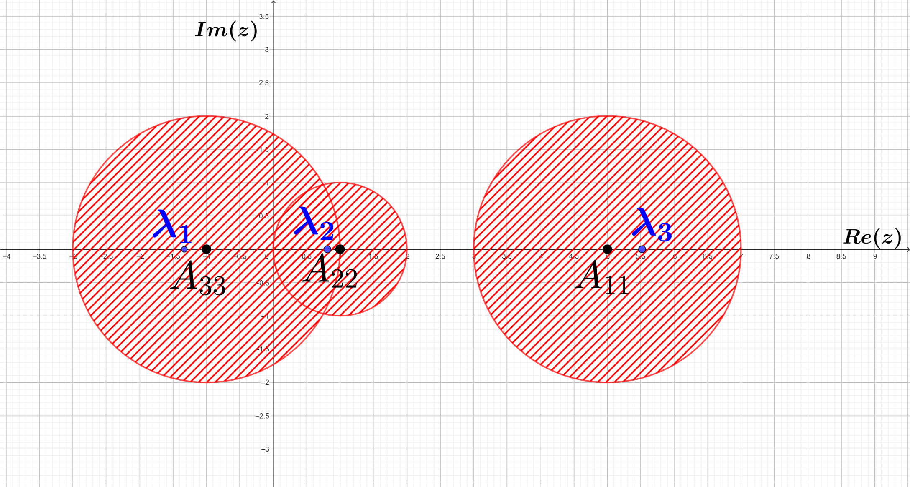
Per exemple, per a la matriu A = tenim:
5 1 1
1 1 0
2 0 -1
Cercles de Gershgorin (mirant les files de A):
A₁₁ = 5, R₁ = |1|+|1| = 2 D₂(5)
A₂₂ = 1, R₂ = |1|+|0| = 1 D₁(1)
A₃₃ = -1, R₃ = |2|+|0| = 2 D₂(-1)
( els autovalors
resulten ser
λ₁ ≃ -1.33,
λ₂ ≃ 0.81,
λ₃ ≃ 5.52 )

Slide 14
Per a començar [útil recordar]
Es diu que A ∈ M_{C}(n x n) és regular (o invertible, o no singular)
si existeix una matriu A⁻¹ ∈ M_{C}(n x n) tal que
A A⁻¹ = I_{n}
on I_{n} ∈ M_{C}(n x n) és la matriu identitat, amb uns en la diagonal
principal i zeros fora.
I és fàcil veure que
A és regular si i només si det_{n}(A) ≠0.

Slide 15
Matriu estrictament diagonalment dominant
(EDD): definició
• Una matriu quadrada
A = ∈ M_{C}(n x n)
es diu que és estrictament diagonalment dominant (EDD) si la condició
|A_{ii}| > ∑ |A_{ij}|
es compleix per a cada índex de fila i = 1, 2, …, n.
A₁₁ A₁₂ ∙∙∙ A_{1n}
A₂₁ A₂₂ ∙∙∙ A_{2n}
∙∙∙ ∙∙∙ ∙∙∙ ∙∙∙
A_{n1} A_{n2} ∙∙∙ A_{nn}
j ≠i

Slide 16
Per exemple, la matriu A = és EDD, perquè mirant les files:
3+4i 1 -i
0 -4 2
1+i -1 6i
∑ |A_{1j}|= |1|+|-i| = 2 < 5 = |A₁₁|
∑ |A_{2j}|= |0|+|2| = 2 < 4 = |A₂₂|
∑ |A_{3j}|= |1+i|+|-1| = 2^{1/2} +1 < 6 = |A₃₃|
j ≠1
j ≠2
j ≠3
Però la matriu B = no és EDD; de fet, per a la fila 2:
-5i 1 i
3 3-4i 2i
-1 0 2
∑ |B_{2j}|= |3|+|2i| = 5 = |B₂₂|
no EDD
j ≠2

Slide 17
Matrius EDD: primer resultat
Teorema. Una matriu estrictament diagonalment dominant
A ∈ M_{C}(n x n) sempre és regular.
Demostració. Sigui A_{ij} l’element de matriu en fila i-columna j, com
habitualment. Prenem R_{i} = ∑ |A_{ij}| per a cada índex de fila
i = 1, 2, …, n.
j ≠i
Com que A és EDD, tenim que es compleix |A_{ii}| > R_{i}
per a cada índex de fila i = 1, 2, …, n; és a dir, |A_{ii} - 0| > R_{i} per a
tot i.
En unes altres paraules, 0 ∈ D_{Ri}(A_{ii}) (= disc de Gershgorin) per a
tot i, per la qual cosa pel teorema de Gershgorin deduïm que λ = 0 no és un autovalor de A, i així det_{n}(A – 0 ∙ I_{n}) ≠ 0.
Llavors:
det_{n}(A) = det_{n}(A – 0 ∙ I_{n}) ≠ 0 A és regular

Slide 18
Observació. Una matriu A ∈ M_{C}(n x n) que no és EDD pot tenir
una transposada A^{T} que sigui EDD, cas en que podrem
garantir que A és regular.
Notem que dir que A^{T} és EDD és equivalent a dir que la
condició per ser EDD la compleixen les columnes de A.
Per exemple, la matriu A = no és EDD; per a la fila 1:
|2| = 2 = |2i|
2 2i
i 4
no EDD.
Però A^{T} = és EDD; en efecte:
|2| = 2 > 1 = |i|; |4| = 4 > 2 = |2i|
2 i
2i 4
EDD
A és regular
( notem: det₂(A) = 10 ≠ 0 )

Slide 19
Considerem la matriu
Exemple-Test
-8 1 2 -2
1 4 0 -1
-1 2 7 1
5 0 -2 -6
Q = ∈ M_{R}(4 x 4) ⊂ M_{C}(4 x 4)
Si us plau, escull l’opció més adient:
Q no és EDD,
Q^{T} no és EDD,
i det₄(Q)=1469
Q és EDD,
Q^{T} no és EDD,
i det₄(Q)=1429
Q no és EDD,
Q^{T} és EDD,
i det₄(Q)=1499
Q és EDD,
Q^{T} és EDD,
i det₄(Q)=1449
Q no és EDD,
Q^{T} no és EDD,
i det₄(Q)=0
Cap de les altres opcions

Slide 20
BEN FET!
torna a l’exemple

Slide 21
Ho sento, hauries
de comprovar la teva resposta
intenta-ho de nou, si us plau

Slide 22
La matriu Q = no és EDD; en efecte, per a la fila 4:
-8 1 2 -2
1 4 0 -1
-1 2 7 1
5 0 -2 -6
∑ |Q_{4j}| = |5|+|0|+|-2| = 7 > 6 = |-6| = |Q₄₄|
no EDD.
j≠4
Però Q^{T} és EDD; certament, mirant les columnes de Q:
∑ |Q_{i1}| = |1|+|-1|+|5| = 7 < 8 = |-8| = |Q₁₁|; ∑ |Q_{i2}| = |1|+|2|+|0| = 3 < 4 = |4| = |Q₂₂|;
∑ |Q_{i3}| = |2|+|0|+|-2| = 4 < 7 = |7| = |Q₃₃|; ∑ |Q_{i4}| = |-2|+|-1|+|1| = 4 < 6 = |-6| = |Q₄₄|.
i≠1
i≠2
I no és difícil veure que det₄(Q)=1499 (≠0; ja sabíem que Q és regular
ja que Q^{T} és EDD).
i≠3
i≠4

Slide 23
Matrius EDD: preparació pel segon resultat
• Una matriu quadrada hermitiana A ∈ M_{C}(n x n) es diu que és:
⊳ Definida positiva si per a cada matriu columna X ∈ M_{C}(n x 1), X ≠ [0]_{n x 1},
es compleix
X* A X > 0
⊳ Definida negativa si per a cada matriu columna X ∈ M_{C}(n x 1), X ≠ [0]_{n x 1},
es compleix
X* A X < 0

Slide 24
Per exemple, per a les matrius hermitianes A = , B = , C = :
-3 0
0 -1
1 2
2 5
1 1+i
1-i 2
a
b
[0]_{2 x 1}
⊳ A és definida negativa ja que, per a tota X = ≠ :
X* A X = = -3 a a – b b = -3|a|² - |b|² < 0
-3 0
0 -1
a
b
a b
a
b
[0]_{2 x 1}
⊳ B és definida positiva ja que, per a tota X = ≠ :
X* B X = = (a+2b) (a+2b) + b b = |a+2b|² + |b|² > 0
1 2
2 5
a
b
a b
⊳ C no és ni definida positiva ni definida negativa ja que:
= = 0
1 1+i
1-i 2
-1-i
1
1 1+i
1-i 2
-1-i
1
-1-i 1
-1+i 1

Slide 25
• Notem per a una matriu hermitiana A ∈ M_{C}(n x n) :
[1] Si A és definida positiva, llavors A_{ii} > 0 per a cada element
diagonal A_{ii}.
Aquest fet és directe a partir de A_{ii} = X* A X > 0
quan X és una matriu columna plena de zeros, excepte una entrada
igual a 1 en fila i.
[2] Tot i que no es demostra tan fàcilment, també es pot veure que:
A és definida positiva si i només si tots els autovalors de A són > 0
(recordem: ja ha estat provat que els autovalors de A són reals).

Slide 26
• … encara per a una matriu hermitiana A ∈ M_{C}(n x n) :
[3] A és definida negativa si i només si (-A) és definida positiva.
Aquest fet es dedueix de X* A X = - [X* (-A) X] per a cada
matriu columna X.
[4] Dels anteriors punts [1], [2] i [3], es pot deduir que:
⊳ Si A és definida negativa, llavors A_{ii} < 0 per a cada element
diagonal A_{ii}.
⊳ A és definida negativa si i només si tots els autovalors de A són < 0.

Slide 27

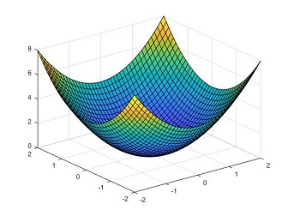
• … I val la pena saber que:
[5] Els conceptes de definida positiva / negativa són útils en diverses
aplicacions. Una d’elles és l’estudi d’extrems locals en funcions
del tipus f : R^{n} R, on els candidats a ser punts extrems
s’analitzen por mitjà d’una matriu simètrica (hermitiana), anomenada
la matriu hessiana, per a la qual s’ha de determinar si és o no definida
positiva o definida negativa.
Com a exemple, aquest gràfic mostra una funció f : R² R amb
un mínim local (on la superfície assoleix el seu valor més petit –més
baix-), un punt on la matriu hessiana és definida positiva.

Slide 28
Matrius EDD: segon resultat
Teorema. Sigui A ∈ M_{C}(n x n) una matriu hermitiana. Si tots els
seus elements diagonals són > 0 i A és EDD, llavors
A és definida positiva.
Demostració. Sigui A_{ij} l’element de matriu en fila i-columna j, l’habitual.
Prenem R_{i} = ∑ |A_{ij}| per a cada índex de fila i = 1, 2, …, n.
j ≠i
Com que A és EDD, tenim per a cada índex de fila i = 1, 2, … , n que es compleix |A_{ii}| > R_{i}, és a dir, A_{ii} > R_{i} ja que A_{ii} > 0; llavors, cada nombre real contingut en D_{Ri}(A_{ii}) (= disc de Gershgorin) és positiu.
I del teorema de Gershgorin deduïm que tots els autovalors de A
són positius, la qual cosa implica que A és definida positiva.

Slide 29
Matrius EDD: … segon resultat
• I el següent resultat és gairebé directe, escrit en aquesta ocasió per a
matrius definides negatives:
Teorema. Sigui A ∈ M_{C}(n x n) una matriu hermitiana. Si tots els
seus elements diagonals són < 0 i A és EDD, llavors
A és definida negativa.
Demostració. A partir del teorema per a matrius definides
positives, recordant que A és definida negativa
quan (-A) és definida positiva.

Slide 30
Considerem la matriu hermitiana
Exemple-Test
H_{x} = ∈ M_{R}(3 x 3) ⊂ M_{C}(3 x 3)
pels valors x = -2, x = -1, x = 1 i x = 2.
6-x -1 2
-1 3x 1
2 1 -2-6x
Si us plau, escull l’opció més adient:
Quan x = -2,
H₋₂ no és EDD
però és definida negativa
Quan x = -1,
H₋₁ és EDD
i és definida
positiva
Quan x = 1,
H₁ és EDD
però no és definida negativa
Quan x = 2,
H₂ no és EDD
i no és definida positiva

Slide 31
FANTÀSTIC!
torna a l’exemple

Slide 32
No és una
bona elecció…
intenta-ho de nou, si us plau

Slide 33
Les quatre matrius H_{x} són EDD, la qual cosa es comprova amb la següent taula:
Entrades diagonals
Suma de mòduls (el. no diagonals) | x = -2 | x = -1 | x = 1 | x = 2
H_{x} =
6-x -1 2
-1 3x 1
2 1 -2-6x
Fila 1 | |-1| + |2| = 3 | 8 | 7 | 5 | 4
Fila 2 | |-1| + |1| = 2 | -6 | -3 | 3 | 6
Fila 3 | |2| + |1| = 3 | 10 | 4 | -8 | -14
Malgrat tot, la taula també mostra que per a tots els valors de x considerats, la matriu H_{x} té tant elements diagonals positius com negatius, per la qual cosa H_{x} no pot ser ni definida positiva ni definida negativa.
Així, la resposta correcta és:
Quan x = 1, H₁ és EDD
però no és definida negativa

